Slide 1
Data.overheid.nl Webinar: special onderwijs Welkom!
Team Data.overheid.nl
18 juni 2020

Slide 2
Welkom op de data.overheid.nl webinar
Je geluid en video staat standaard uit bij de sessie
Stel jezelf voor in de chat. Dit is te vinden onderin het scherm. Wat is je naam, organisatie, functie?
We houden het lekker interactief!

Slide 3
Introductie
Presentator: Jelle Verburg
Moderators: Victorine Nillesen en Hayo Schreijer

Slide 4
Spelregels in de webinar
Antwoorden/vragen in het chatvenster
Klik op ‘participants’ voor deelnemers
Feedback via het chatvenster
Je ontvangt een follow-up mail met presentatie en link naar de opname

Slide 5
Tijd voor discussie
Gebruik de chatbox voor vragen

Slide 6
Programma
11.00 – 11.10 Jelle Verburg (data.overheid.nl) – Introductie data.overheid.nl en data communities. Wat is het?
11.10 – 11.22 Pearl Dijkstra (KNAW)– Onderzoeksrapport
11.22 - 11.35 Jelle Verburg (data.overheid.nl) & Erik Smits (Min. OCW) – Onderwijsdata community
11.35 - 11.42 Marcel Dekker (Smoelt) – Toepassing met onderwijsdata
11.42 - 11.50 Ronald de Jong (CBS) – Toepassingen in het domein onderwijs met CBS data
11.50 – 12.00 Jelle Verburg (data.overheid.nl) – dataverzoeken en interactie. Welke datasets wil je hebben in het domein onderwijs?

Slide 7
1. INTRODUCTIE
Jelle Verburg (data.overheid.nl)

Slide 8
Besproken bij de vorige webinar
Meer verdieping op bepaalde onderwerpen
Vandaag: Focus op communities van data
1. Hoe kan data.overheid.nl deze communities het beste ondersteunen?
2. Wat wil de hergebruiker?
Specifiek voor domein onderwijs

Slide 9
Data.overheid.nl

Slide 10
Wat is een data community?
Online en offline netwerk van mensen om het aanbieden, gebruiken en delen van data te ondersteunen in een specifiek domein
Digitaal waar mogelijk, menselijk contact waar het moet
Focus op specifiek domein brengt verdieping op kennis, kwaliteit, contact tussen aanbieders en hergebruikers en de bruikbaarheid van data voor specifieke toepassingen.

Slide 11
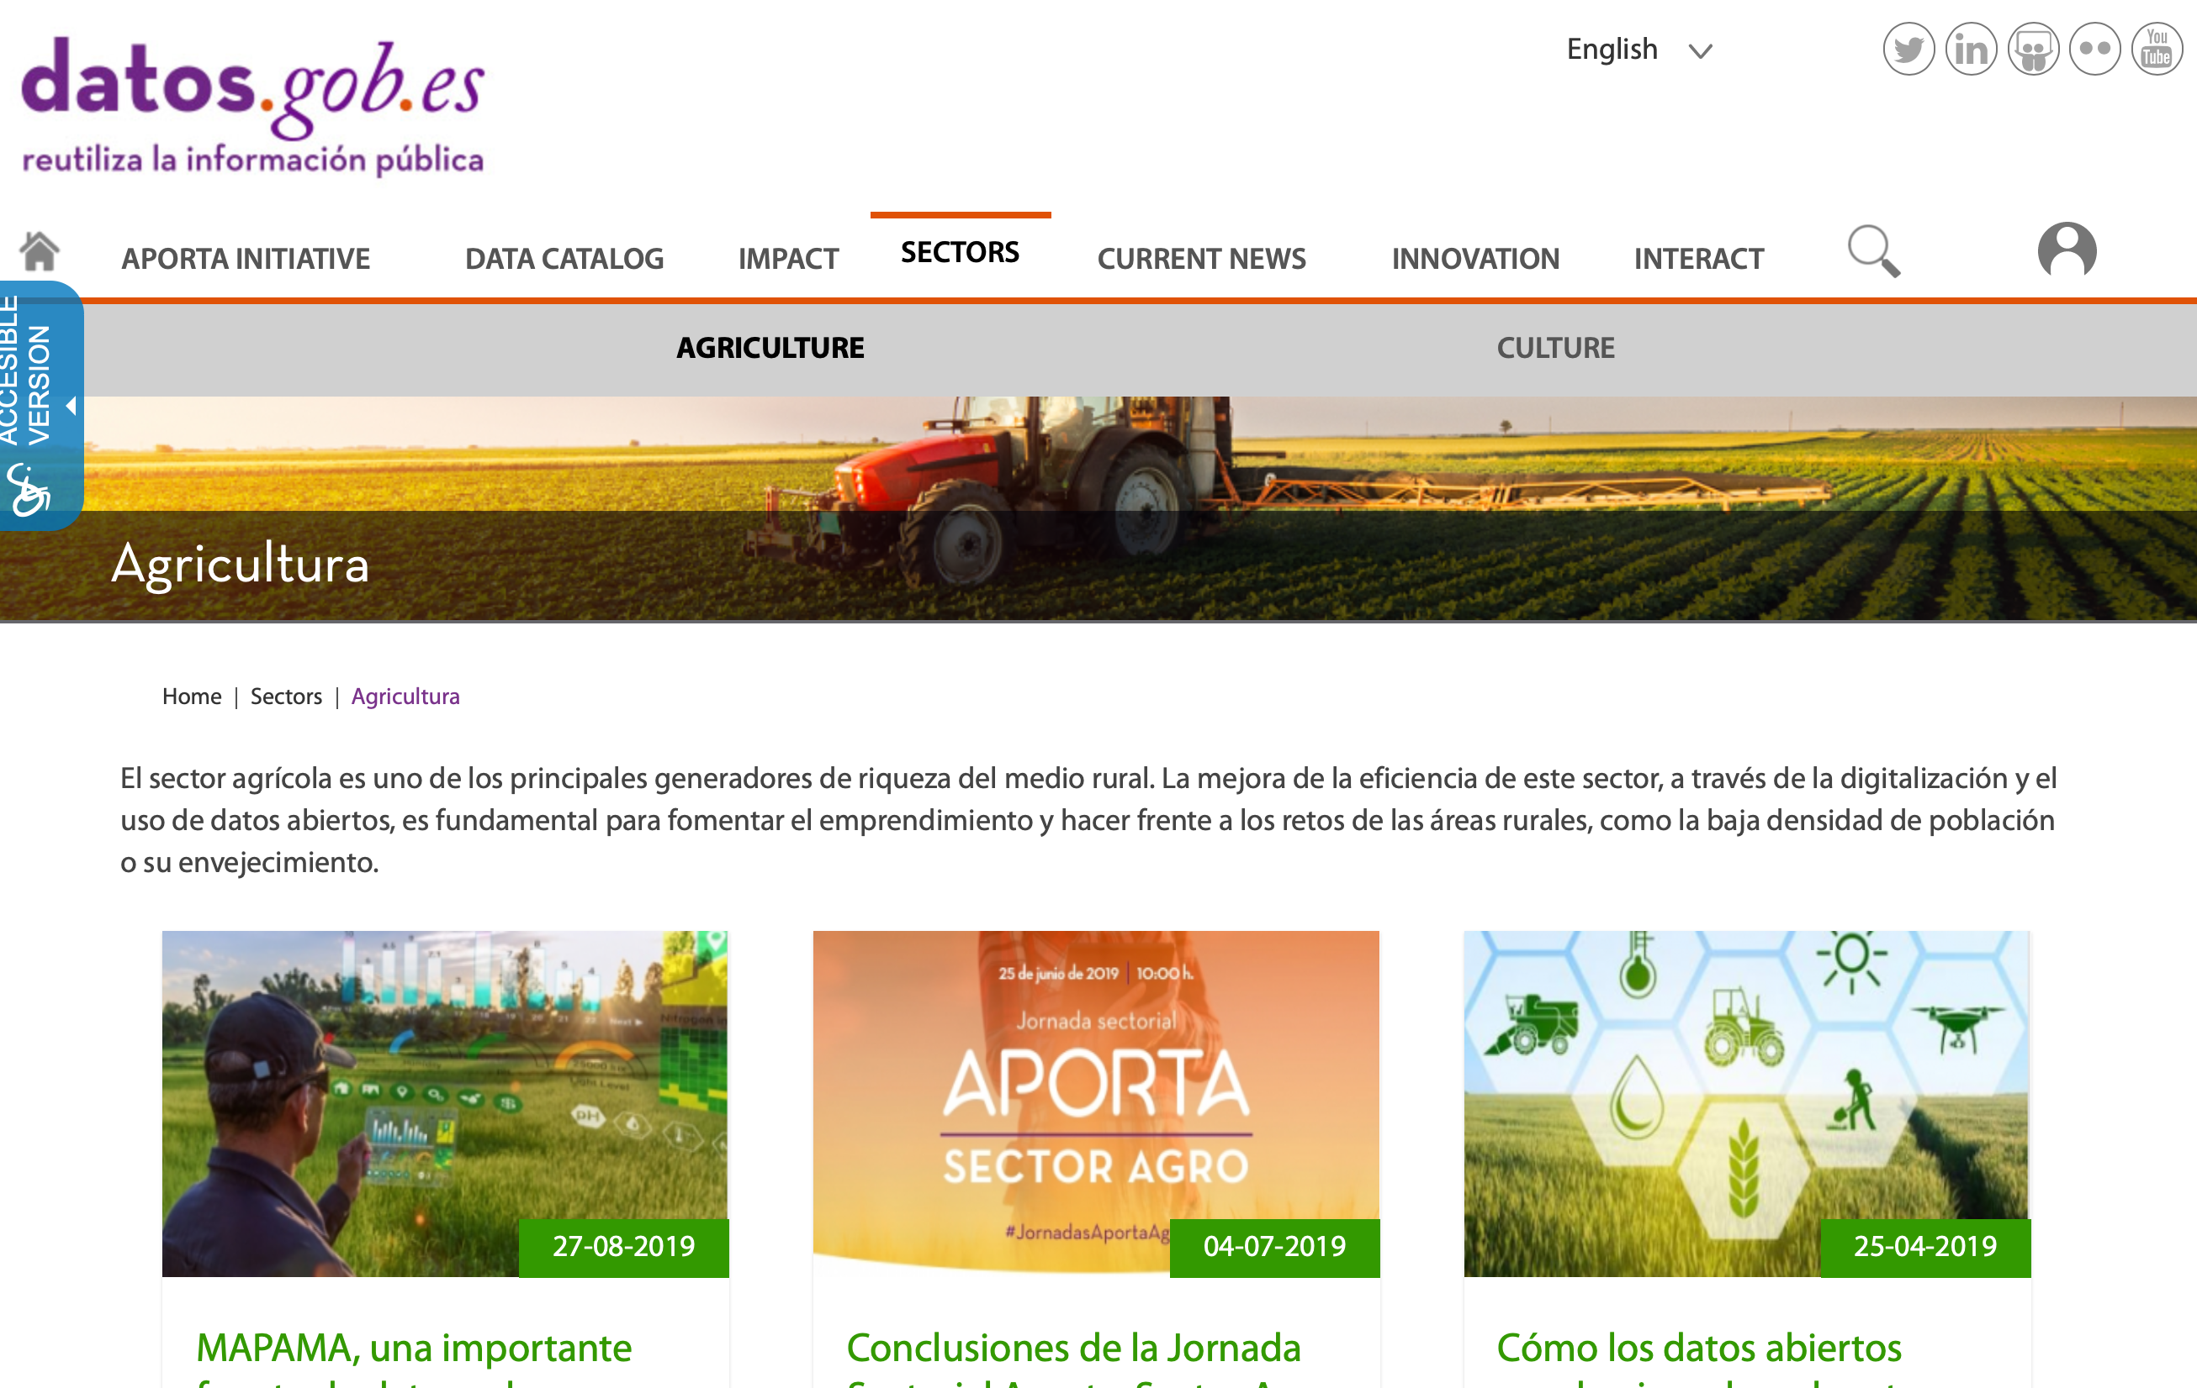
Goed voorbeeld….

Slide 12
Impact van data & communities
context
data
gebruik
impact
toepassing
Economisch
Sociaal maatschappelijk
Omgeving
Politiek zichtbaarheid
communities
< geven inzicht in impact

Slide 13
Tijd voor discussie
Gebruik de chatbox voor vragen

Slide 14
Programma
11.00 – 11.10 Jelle Verburg (data.overheid.nl) – Introductie data.overheid.nl en data communities. Wat is het?
11.10 – 11.22 Pearl Dijkstra (KNAW)– Onderzoeksrapport
11.22 - 11.35 Jelle Verburg (data.overheid.nl) & Erik Smits (Min. OCW) – Onderwijsdata community
11.35 - 11.42 Marcel Dekker (Smoelt) – Toepassing met onderwijsdata
11.42 - 11.50 Ronald de Jong (CBS) – Toepassingen in het domein onderwijs met CBS data
11.50 – 12.00 Jelle Verburg (data.overheid.nl) – dataverzoeken en interactie. Welke datasets wil je hebben in het domein onderwijs?

Slide 15
2. Onderzoeksrapport KNAW
Pearl Dijkstra (KNAW)

Slide 16
Tijd voor discussie
Gebruik de chatbox voor vragen

Slide 17
Programma
11.00 – 11.10 Jelle Verburg (data.overheid.nl) – Introductie data.overheid.nl en data communities. Wat is het?
11.10 – 11.22 Pearl Dijkstra (KNAW)– Onderzoeksrapport
11.22 - 11.35 Jelle Verburg (data.overheid.nl) & Erik Smits (Min. OCW) – Onderwijsdata community
11.35 - 11.42 Marcel Dekker (Smoelt) – Toepassing met onderwijsdata
11.42 - 11.50 Ronald de Jong (CBS) – Toepassingen in het domein onderwijs met CBS data
11.50 – 12.00 Jelle Verburg (data.overheid.nl) – dataverzoeken en interactie. Welke datasets wil je hebben in het domein onderwijs?

Slide 18
3. Onderwijsdata community
Jelle Verburg (data.overheid.nl)
Erik Smits (Min. OCW)

Slide 19
Welke organisaties doen er mee?

Slide 20
Onderwijs

Slide 21
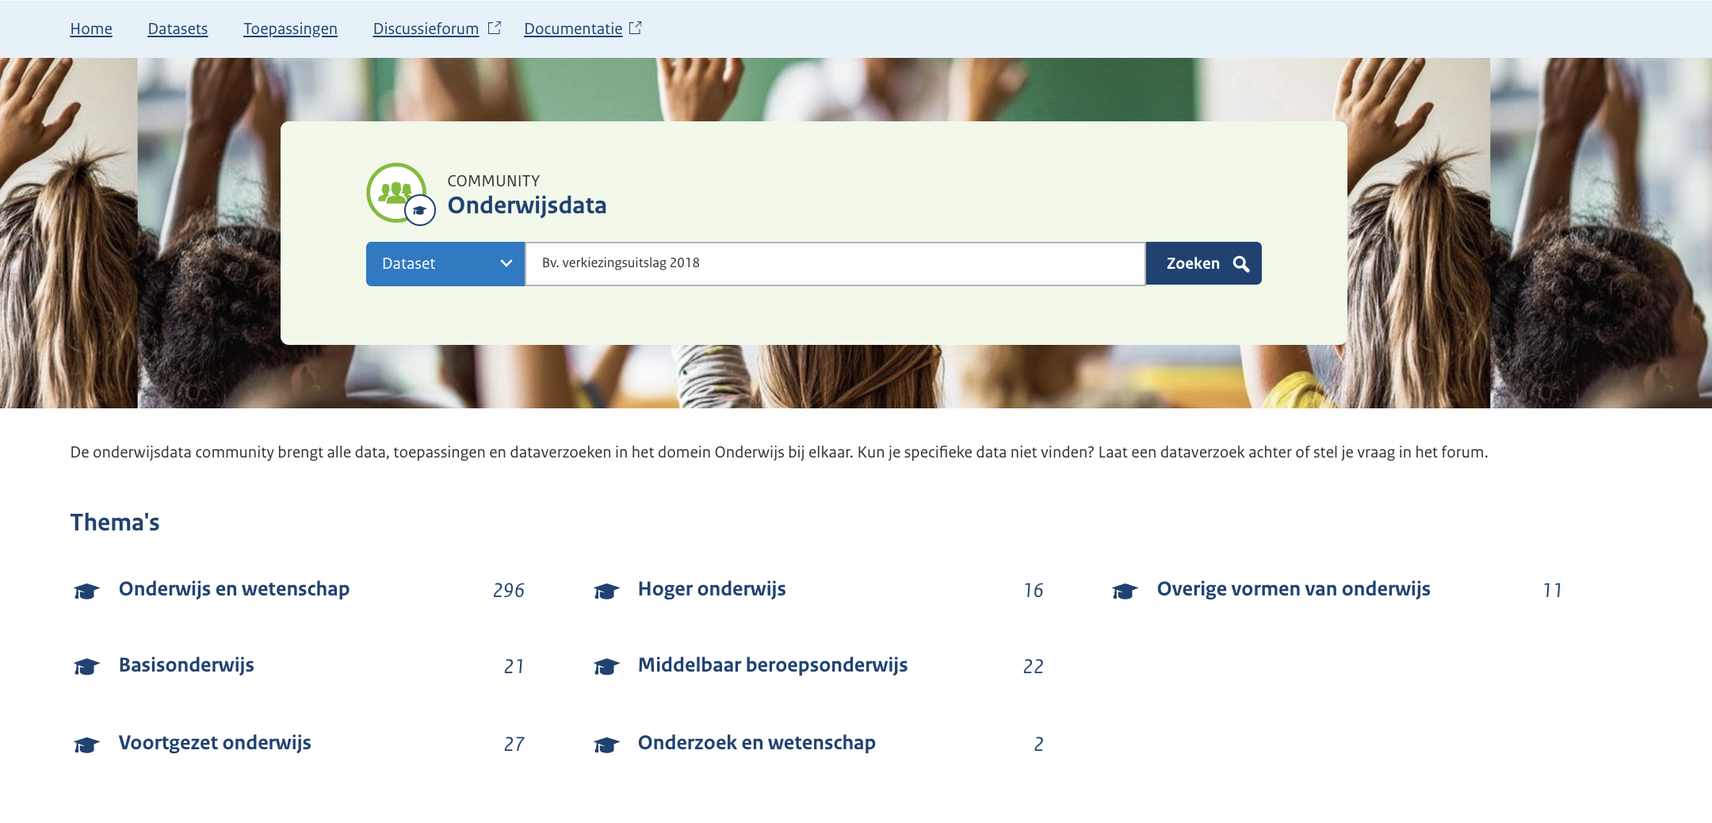
Onderwijs

Slide 22
Onderwijs

Slide 23
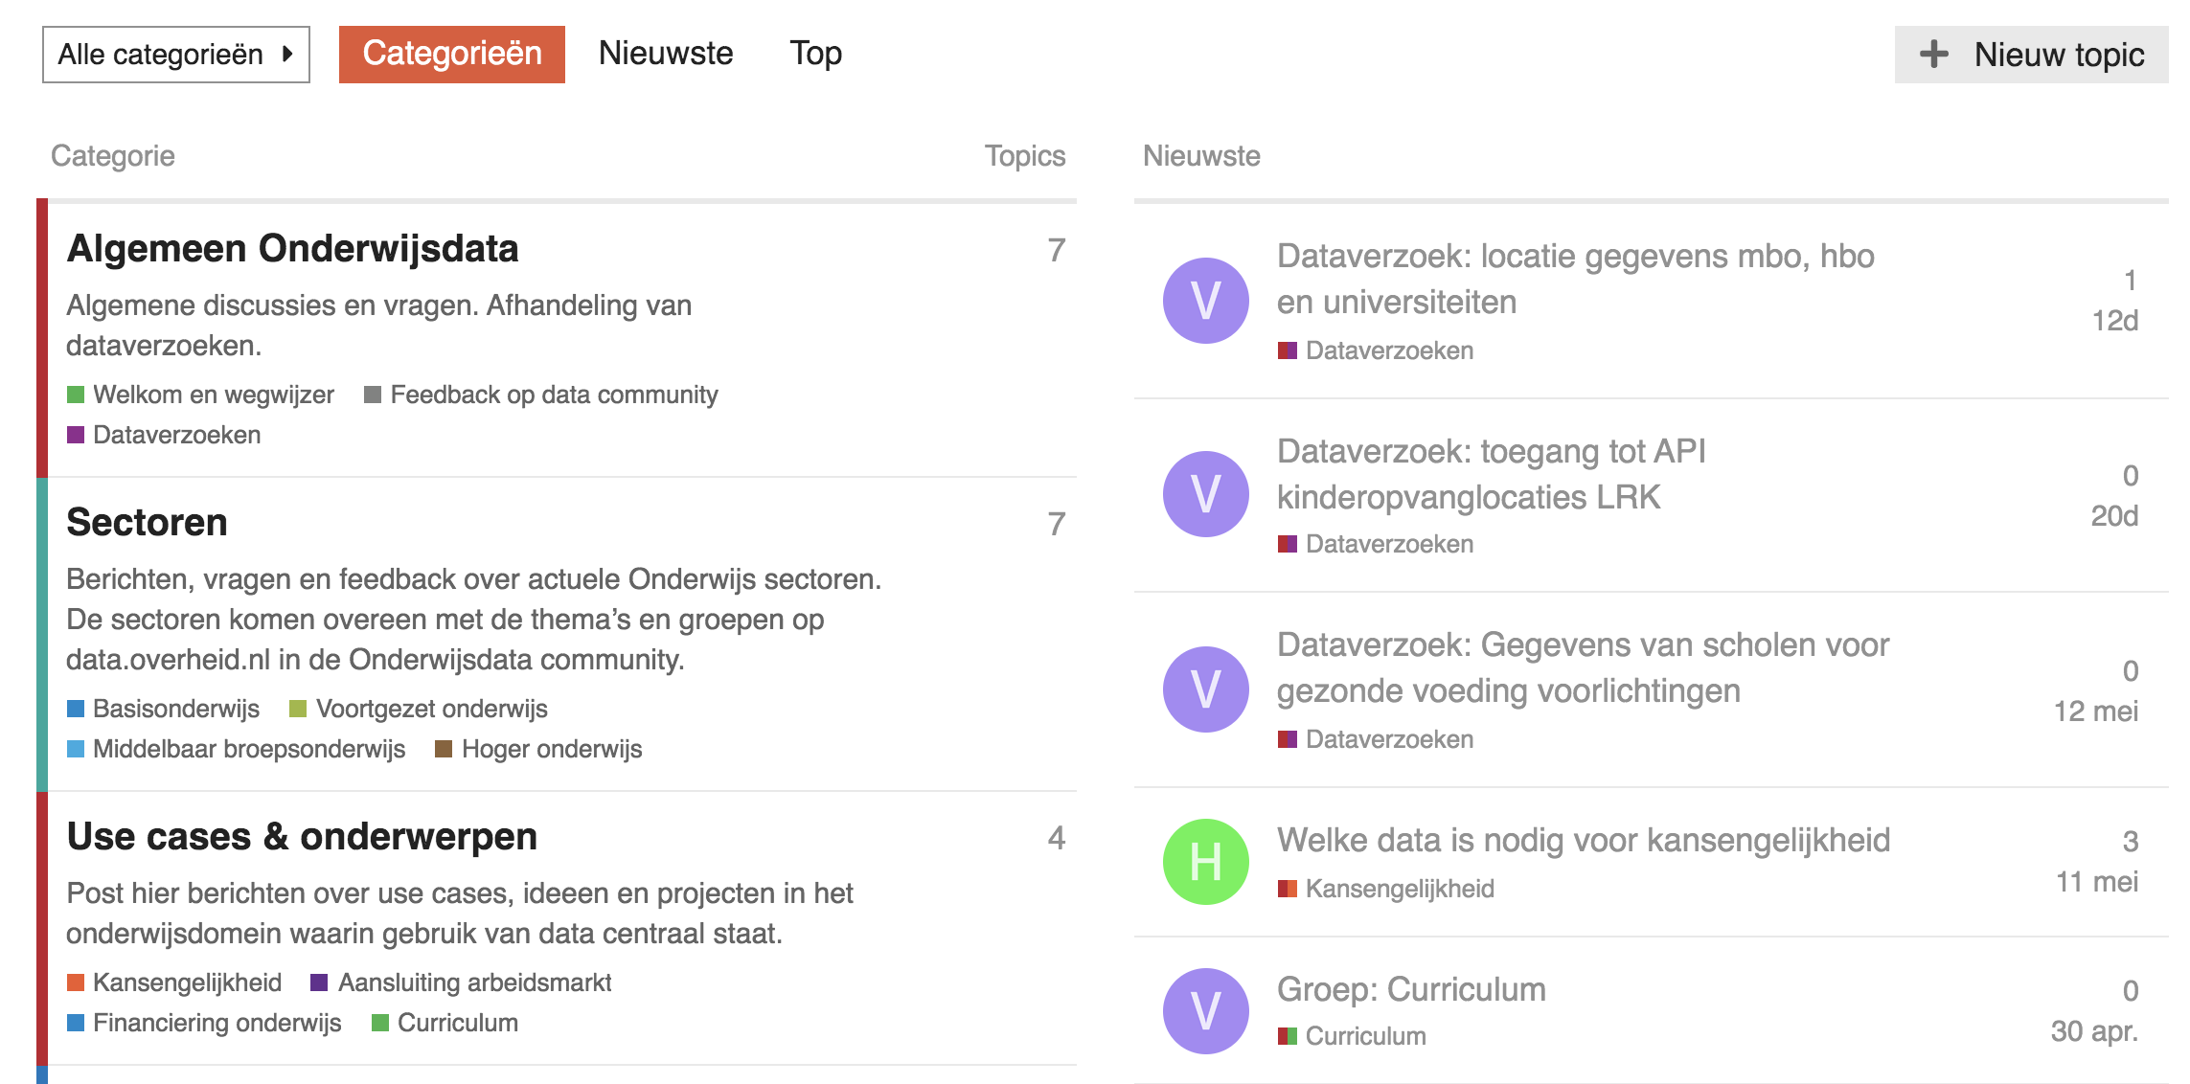
Onderwijs

Slide 24
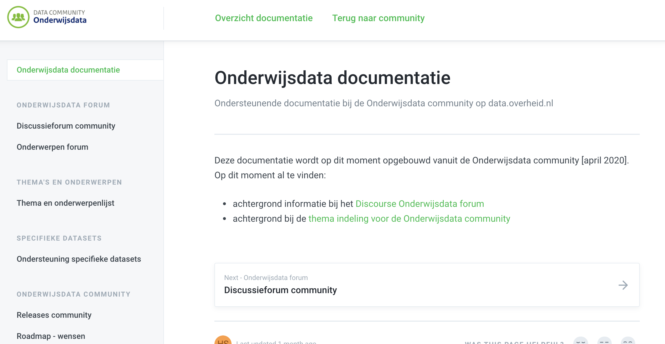
Onderwijs

Slide 25
Tijd voor discussie
Ken je data communities in Nederland?
Welke onderwijsdata zie je graag?
……
Gebruik de chatbox voor vragen

Slide 26
Doe mee
Wij hebben jullie kennis & expertise nodig
Volledig publiek beschikbaar
Wil je meedoen? data@koop.overheid.nl
Of stel je vraag in het forum aan ons

Slide 27
Programma
11.00 – 11.10 Jelle Verburg (data.overheid.nl) – Introductie data.overheid.nl en data communities. Wat is het?
11.10 – 11.22 Pearl Dijkstra (KNAW)– Onderzoeksrapport
11.22 - 11.35 Jelle Verburg (data.overheid.nl) & Erik Smits (Min. OCW) – Onderwijsdata community
11.35 - 11.42 Marcel Dekker (Smoelt) – Toepassing met onderwijsdata
11.42 - 11.50 Ronald de Jong (CBS) – Toepassingen in het domein onderwijs met CBS data
11.50 – 12.00 Jelle Verburg (data.overheid.nl) – dataverzoeken en interactie. Welke datasets wil je hebben in het domein onderwijs?

Slide 28
4. Toepassing met onderwijsdata
Marcel Dekker (Smoelt)

Slide 29
Tijd voor discussie
Gebruik de chatbox voor vragen

Slide 30
Programma
11.00 – 11.10 Jelle Verburg (data.overheid.nl) – Introductie data.overheid.nl en data communities. Wat is het?
11.10 – 11.22 Pearl Dijkstra (KNAW)– Onderzoeksrapport
11.22 - 11.35 Jelle Verburg (data.overheid.nl) & Erik Smits (Min. OCW) – Onderwijsdata community
11.35 - 11.42 Marcel Dekker (Smoelt) – Toepassing met onderwijsdata
11.42 - 11.50 Ronald de Jong (CBS) – Toepassingen in het domein onderwijs met CBS data
11.50 – 12.00 Jelle Verburg (data.overheid.nl) – dataverzoeken en interactie. Welke datasets wil je hebben in het domein onderwijs?

Slide 31
5. Toepassingen in het domein onderwijs met CBS data
Ronald de Jong (CBS)

Slide 32
Tijd voor discussie
Gebruik de chatbox voor vragen

Slide 33
Programma
11.00 – 11.10 Jelle Verburg (data.overheid.nl) – Introductie data.overheid.nl en data communities. Wat is het?
11.10 – 11.22 Pearl Dijkstra (KNAW)– Onderzoeksrapport
11.22 - 11.35 Jelle Verburg (data.overheid.nl) & Erik Smits (Min. OCW) – Onderwijsdata community
11.35 - 11.42 Marcel Dekker (Smoelt) – Toepassing met onderwijsdata
11.42 - 11.50 Ronald de Jong (CBS) – Toepassingen in het domein onderwijs met CBS data
11.50 – 12.00 Jelle Verburg (data.overheid.nl) – dataverzoeken en interactie. Welke datasets wil je hebben in het domein onderwijs?

Slide 34
6. Dataverzoek, interactie. Welke data wil je hebben?
Jelle Verburg (data.overheid.nl)

Slide 35
Impact: wat we kunnen meten
Economische waarde | Besparing of waarde in Euro’s | Kwantitatief
 | Wat is het werkingsgebied - niche - globaal | Score 1-5
Sociaal maatschappelijk | Aantal mensen waarvoor impact | Kwantitatief
 | De persoonlijke waarde voor deze mensen | Kwalitatief
Omgeving | Wat is de scope - lokaal - landelijk - internationaal | Score 1-5
 | Hoeverre draagt het bij aan oplossen van een maatschappelijk vraagstuk | Kwalitatief
Politiek - Zichtbaarheid | Hoe zichtbaar is de toepassing in dagelijks leven | Score 1-5
 | Heeft de oplossing politiek/bestuurlijk impact | Kwalitatief

Slide 36
Vraag: welk effect zou je in het onderwijsdomein van de toepassingen kunnen zien?
Context en toepassing 1: Marcel Dekker
Context en toepassing 2: CBS
Wat is het effect van de toepassing in het onderwijs domein?
Economisch (voorbeeld: beter aansluiting arbeidsmarkt)
Sociaal (voorbeeld: wat levert het voor mensen op)
Omgeving (voorbeeld: diversiteit op scholen)
Politiek (voorbeeld: opening van scholen)

Slide 37
Eerder gestelde dataverzoeken
Adressen instellingen in MBO, HBO, WO?
Gegevens onderwijsniveau in gemeenten?
Erkende opleidingen in het hoger onderwijs?
Aantal studentenwoningen en de prijzen daarvan?
Gegevens leerlingen in groep 8 van het basisonderwijs?
Energielabels voor scholen?

Slide 38
Tijd voor discussie
Welke data wil jij hebben in het domein onderwijs?
Stel je datavraag in de chat
We gaan met je vraag aan de slag

Slide 39
Afsluiting
De communities zijn een plek om in een specifieke context inzicht in data, toepassingen, gebruik en impact te krijgen.
Hier gaan we komende maanden verder mee aan het werk.
Zet je tops & tips in de chat.
Contact ons via data@koop.overheid.nl

